Slide 1
Гайд по прохождению Factorio
Команда «VISH»

Slide 2
Что и для кого мы делаем? Как мы работаем?
Создание видео прохождения factorio
Очные встречи нашей команды
Выполнение новых задач и доработка старых
Обсуждение задач и возникающих вопросов онлайн

Slide 3
Роли в команде
Кто за что в ответе?
Геймер: Иван Артемьев
Монтажёр: Данил Замотохин
Дизайнер: Вероника Максимова

Slide 4
Кто
Что
Делает
?
Геймер
Проходит игру
Записывает прохождение на видео
Монтажёр (Тимлид)
Руководит проектом
Ставит задачи
Поддерживает коллектив
Монтирует видео
Дизайнер
Занимается подбором информации
Составляет защитное слово
Делает презентации

Slide 5
Боли
Какие трудности возникают при прохождении игры?
Не понимание основных принципов игры
Огромное количество механик
Не понимание, как запустить ракету

Slide 6
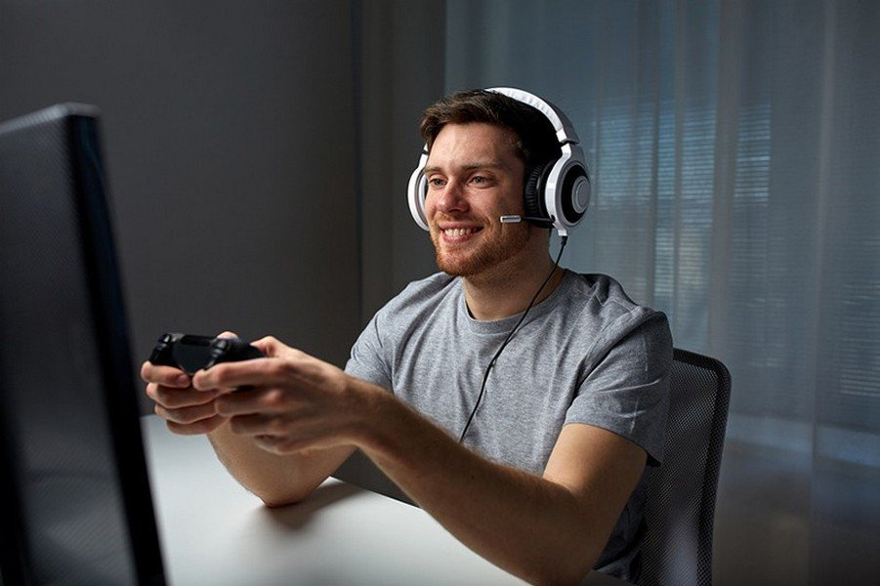
Рынок
Кто будет пользоваться нашим продуктом?
Люди, которым интересна структура производства в данной игре, так как её можно спроецировать на реальную жизнь.

Slide 7
Аналоги
Какие решения уже есть на рынке?
Список аналогов:
Уникальность:
Визуализация всей информации, включая объяснения и подсказки для прохождения
Сайты, где описывается структура игры
Видео стримов от летсплейщиков

Slide 8
Решение:
Продукт
Создание видео-гайда, включающий в себя:
информацию
подсказки
разъяснения проблемных моментов
Какое решение поможет с проблемами нашей целевой аудитории?

Slide 9
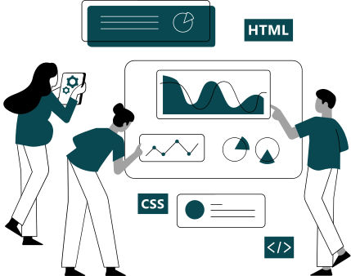
Требования к продукту
Клиентоориен-тированность
Доступность
Стилистика
Мы изложили и раскрыли контент таким образом, чтобы он был понятен и интересен нашей целевой аудитории.
Мы собрали всю полезную информацию, необходимую для того, чтобы пройти factorio.
Проработанный и крутой монтаж видео-гайда, который каждому придётся по вкусу.

Slide 10
Пользователи
Пользователи:
Геймеры
Люди, чья профессия связана с концепцией игры
Игроки, не разобравшиеся с механиками игры
Задачи:
Развитие профессиональных навыков
Предоставление подсказок для дальнейшего прохождения
Кто является потенциальным пользователем?
Какие задачи пользователей должен решать продукт?

Slide 11
MVP
Какой минимальный функционал продукта необходимо разработать?
Видео с полным прохождением игры
Короткий видеоролик с подсказками

Slide 12
Наши поставленные цели!
Что нужно было сделать?
Пройти Factorio
Структурировать и доступно донести найденную информацию
Сделать ролик по прохождению понятным и легко воспринимающимся

Slide 13
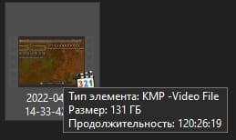
Что сделано?
Создали карточку проекта и план-график.
Прошли игру factorio.
Смонтировали видео-гайд по прохождению игры.
Подготовились к защите: сделали презентацию и доклад.
Ссылка на карточку проекта: https://project.ai-info.ru/teams/vish
Ссылка на видео: https://drive.google.com/file/d/1bqDB9tBecF1mO3cTbUqaZyvEEsycgArD/view?usp=sharing

Slide 14
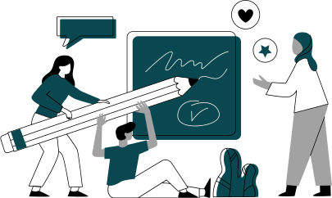
Полученные результаты
Сроки выполнения проекта соблюдены
Игра factorio пройдена, ракета запущена
Короткий видеоролик получился удобным в использовании
Создана презентация и защитное слово
Итог :
За второй семестр мы выполнили поставленные цели по проектному практикуму

Slide 15
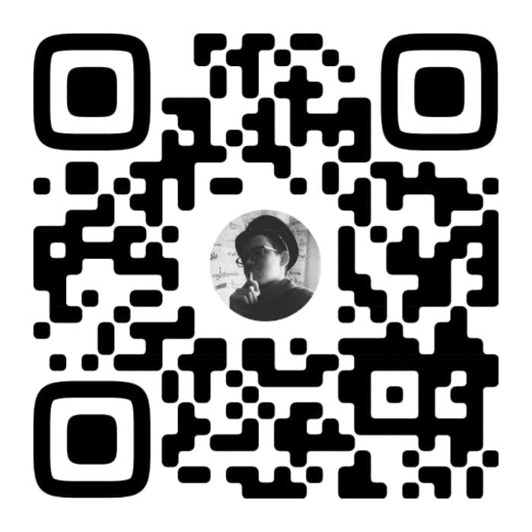
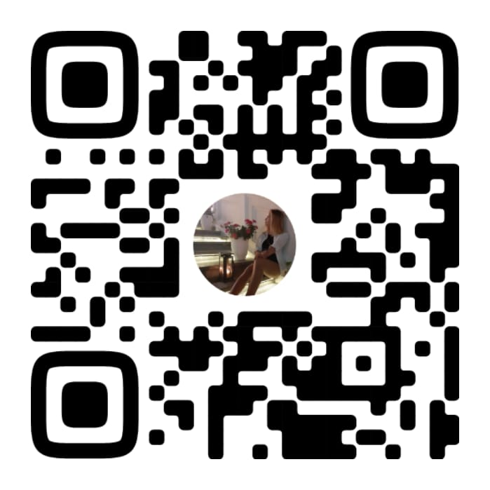
Наши контакты
Иван Артемьев
Геймер
Данил Замотохин
Монтажёр
Вероника Максимова
Дизайнер

Slide 16
Спасибо за внимание!
Название проекта:
Factorio
Название команды:
ПП “VISH”

